Slide 1
버전 관리 시스템 ( Version Control System )
소 속 : 가천대학교 모바일소프트웨어학과 발 표 자 : 강산, 박태환
발 표 일 : 2015년 03월 19일

Slide 2
CONTENTS
Ⅰ │ VCS 개요
Ⅱ │ VCS 종류
GIT
Mercurial
SVN

Slide 3
VCS 개요
■ 버전 관리란?
파일의 변화를 시간에 따라 기록하여 과거 특정 시점의 버전을 다시 불러올 수 있는 시스템
VCS를 사용하면 개별 파일 혹은 프로젝트 전체를 이전 상태로 되돌리거나 시간에 따른 변경 사항을 검토할 수 있음
문제가 되는 부분을 누가 마지막으로 수정했는지, 누가 언제 이슈를 만들어냈는지 등을 알 수 있음
파일을 잃어버리거나 무언가 잘못되어도 대개 쉽게 복구할 수 있음

Slide 4
VCS 개요
■ VCS 장점
무언가 잘못되었을 때 복구를 돕기 위함
프로젝트 진행 중 과거의 어떤 시점으로 돌아갈 수 있게 하기 위함
여러 사람이 같은 프로젝트에 참여할 경우, 각자가 수정한 부분을 팀원 전체가 동기화하는 과정을 자동화하기 위함
소스 코드의 변경 사항을 추적하기 위함
소스 코드에서 누가 수정했는지 추적하기 위함
대규모 수정 작업을 더욱 안전하게 진행하기 위함
가지내기(Branch)로 프로젝트에 영향을 최소화 하면서 새로운 부분을 개발하기 위함
접붙이기(Merge)로 검증이 끝난 후 새로이 개발된 부분을 본류(trunk)에 합치기 위함
코드의 특정 부분이 왜 그렇게 쓰여 졌는지 의미를 추적하기 위함

Slide 5
VCS 종류
■ VCS의 종류
로컬 버젼 관리 시스템 (Local Version Control System)
RCS (Revision Control System)
중앙집중식 버젼 관리 시스템 (Centralized Version Control System, CVCS)
CVS (Concurrent Version System)
SVN (Sub version)
Perforce
분산 버젼 관리 시스템(Distributed Version Control System, DVCS)
Git
Mecurial
Bazaar
Darcs
Notes:
로컬 버젼 관리 시스템은 혼자 프로젝트를 진행할 경우에만 사용하자.
중앙집중식 버젼 관리 시스템은 중앙 서버가 날라가면 답이 없어진다. 따라서 이러한 문제를 해결하기 위해 개발된 DVCS에 집중하여 알아보자!!!!
DVCS는 클라이언트가 파일들의 마지막 스냅샷만 서버에서 가져오는 대신 저장소(repository)를 통째로 복사한다. (즉, 모든 파일을 다 가져온다는 말임..) 따라서 서버에 문제가 생겨도 어느 클라이언트든 복제된 저장소를 다시 서버로 복사하면 서버가 복구될 수 있다.

Slide 6
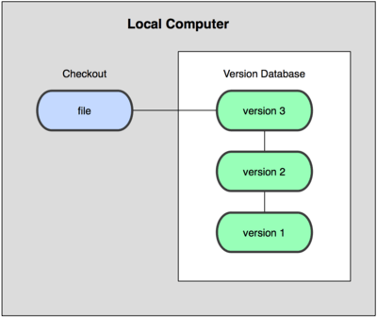
VCS 종류
■ 로컬 - LVCS
간단한 데이터베이스에 파일의 변경 사항을 기록
시스템 외부에 있는 개발자들과 함께 작업(협업)하기 어려움
Notes:
로컬 버젼 관리 시스템은 혼자 프로젝트를 진행할 경우에만 사용하자.
중앙집중식 버젼 관리 시스템은 중앙 서버가 날라가면 답이 없어진다. 따라서 이러한 문제를 해결하기 위해 개발된 DVCS에 집중하여 알아보자!!!!
DVCS는 클라이언트가 파일들의 마지막 스냅샷만 서버에서 가져오는 대신 저장소(repository)를 통째로 복사한다. (즉, 모든 파일을 다 가져온다는 말임..) 따라서 서버에 문제가 생겨도 어느 클라이언트든 복제된 저장소를 다시 서버로 복사하면 서버가 복구될 수 있다.

Slide 7

VCS 종류
■ 중앙집중식 - CVCS
버전 관리되는 모든 파일을 저장하는 하나의 서버와, 이 중앙 서버에서 파일들을 가져오는(checkout) 다수의 클라이언트가 존재
다른 사람들이 무엇을 하고 있는지 알 수 있고, 관리자는 누가 무엇을 할 수 있는지 꼼꼼하게 관리할 수 있음
서버가 다운될 경우 서버가 다시 복구될 때까지 다른 사람과의 협업도, 진행 중이던 작업을 버전 관리하는 것도 불가능
중앙 데이터베이스가 저장된 하드디스크에 오류가 발생하고 백업도 없다면, 사람들이 각자 자신의 컴퓨터에 가지고 있던 스냅샷 외에는 그동안 쌓인 프로젝트의 이력을 모두 잃게 됨
Notes:
로컬 버젼 관리 시스템은 혼자 프로젝트를 진행할 경우에만 사용하자.
중앙집중식 버젼 관리 시스템은 중앙 서버가 날라가면 답이 없어진다. 따라서 이러한 문제를 해결하기 위해 개발된 DVCS에 집중하여 알아보자!!!!
DVCS는 클라이언트가 파일들의 마지막 스냅샷만 서버에서 가져오는 대신 저장소(repository)를 통째로 복사한다. (즉, 모든 파일을 다 가져온다는 말임..) 따라서 서버에 문제가 생겨도 어느 클라이언트든 복제된 저장소를 다시 서버로 복사하면 서버가 복구될 수 있다.

Slide 8
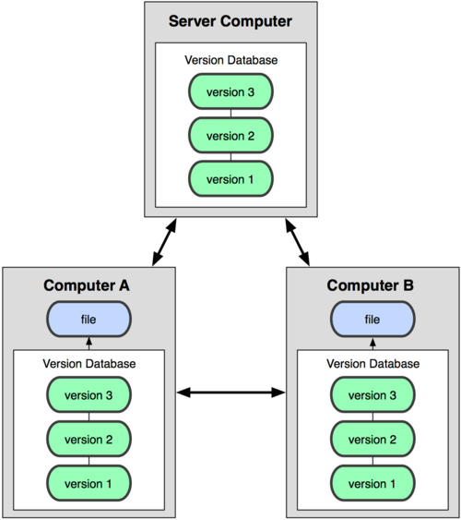
VCS 종류
■ 분산 - DVCS
CVSC와 LVSC의 문제들을 해결하기 위해 탄생
클라이언트가 파일들의 마지막 스냅샷을 가져오는 대신 저장소(repository)를 통째로 복제
서버에 문제가 생겨도 어느 클라이언트든 복제된 저장소를 다시 서버로 복사하면 서버가 복구됨. 체크아웃(checkout)을 할 때마다 전체 백업이 일어나는 셈
다수의 원격 저장소(remote repository)를 갖는 것이 가능하기 때문에 동시에 여러 그룹과 여러 방법으로 함께 작업할 수 있음
계층 모델(hierarchical model) 등 중앙집중 시스템에서는 할 수 없는 다양한 작업 방식(workflow)들을 사용
Notes:
로컬 버젼 관리 시스템은 혼자 프로젝트를 진행할 경우에만 사용하자.
중앙집중식 버젼 관리 시스템은 중앙 서버가 날라가면 답이 없어진다. 따라서 이러한 문제를 해결하기 위해 개발된 DVCS에 집중하여 알아보자!!!!
DVCS는 클라이언트가 파일들의 마지막 스냅샷만 서버에서 가져오는 대신 저장소(repository)를 통째로 복사한다. (즉, 모든 파일을 다 가져온다는 말임..) 따라서 서버에 문제가 생겨도 어느 클라이언트든 복제된 저장소를 다시 서버로 복사하면 서버가 복구될 수 있다.

Slide 9
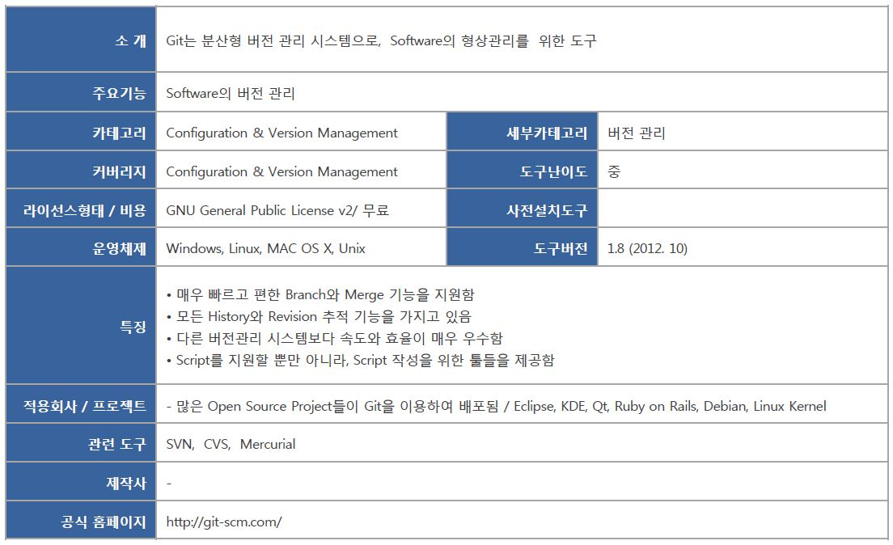
GIT 개요

Slide 10
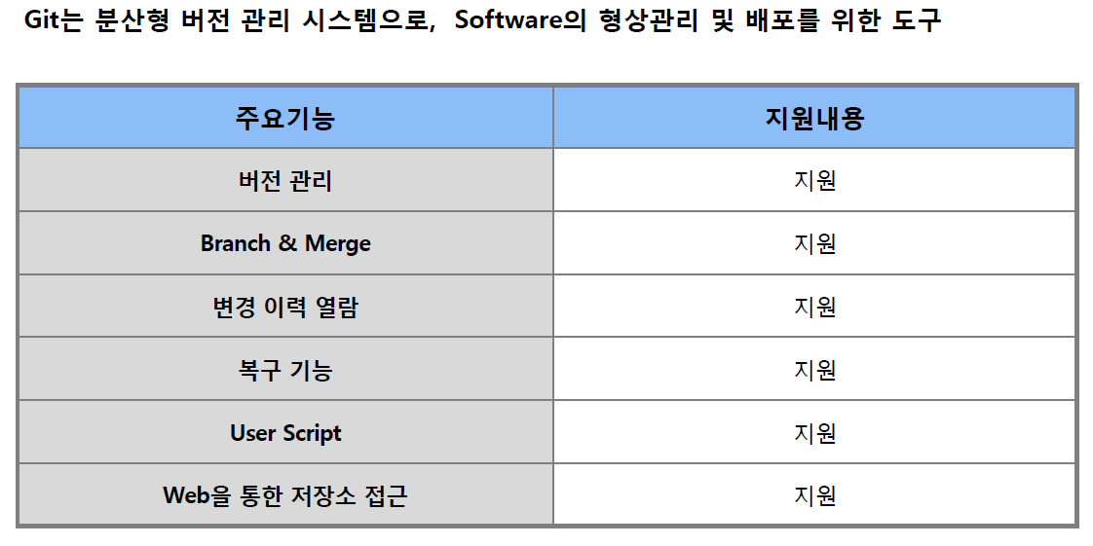
GIT 개요

Slide 11
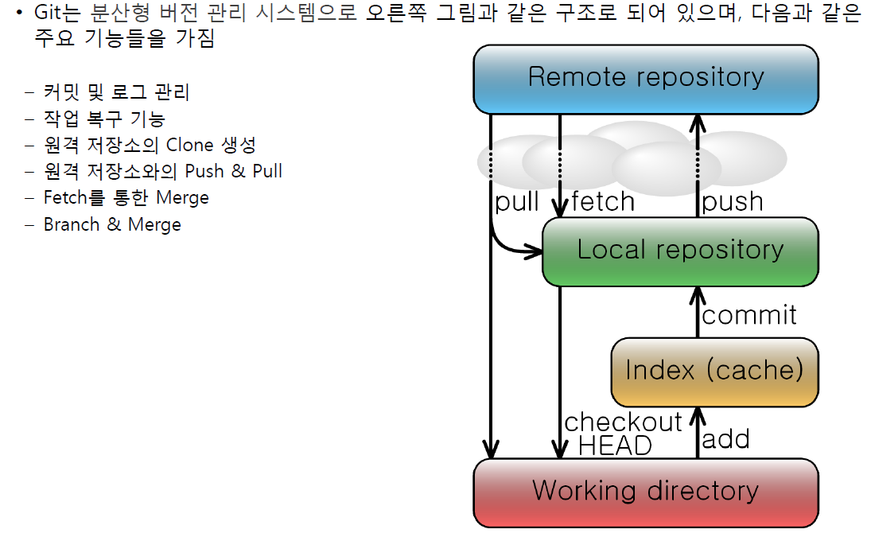
GIT 개요
Notes:
–Push는로컬저장소의변경사항들을원격저장소에반영하는것
–Pull은원격저장소의변경사항들을로컬저장소에반영하는것
-변경사항을되돌리기위해서는checkout을사용함.
-Branch는현재프로젝트를원본을격리시키고, 안젂하게개발할때사용된다. 처음저장소를맊들면기본으로master branch가생성되고, branch 명령어를이용해분기점을맊들어개발을하는것이다.
-Merge는이러한Branch들을하나로병합하는과정이다.

Slide 12
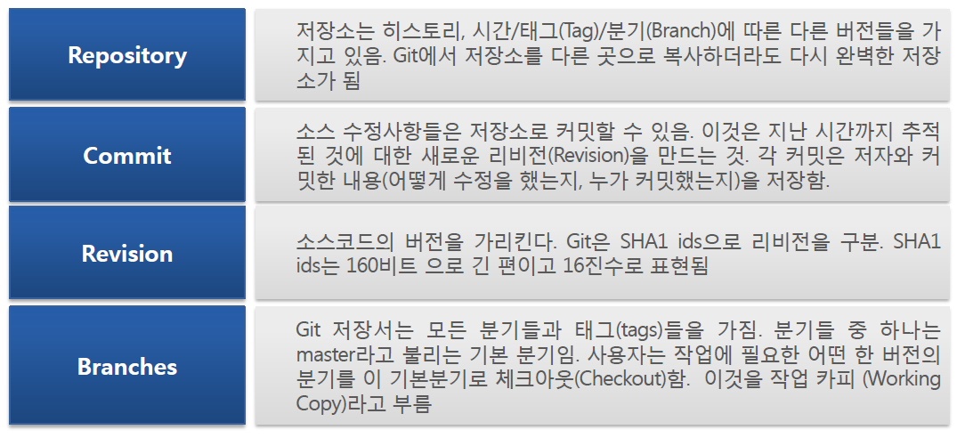
GIT 개요
Notes:
–Push는로컬저장소의변경사항들을원격저장소에반영하는것
–Pull은원격저장소의변경사항들을로컬저장소에반영하는것
-변경사항을되돌리기위해서는checkout을사용함.
-Branch는현재프로젝트를원본을격리시키고, 안젂하게개발할때사용된다. 처음저장소를맊들면기본으로master branch가생성되고, branch 명령어를이용해분기점을맊들어개발을하는것이다.
-Merge는이러한Branch들을하나로병합하는과정이다.

Slide 13
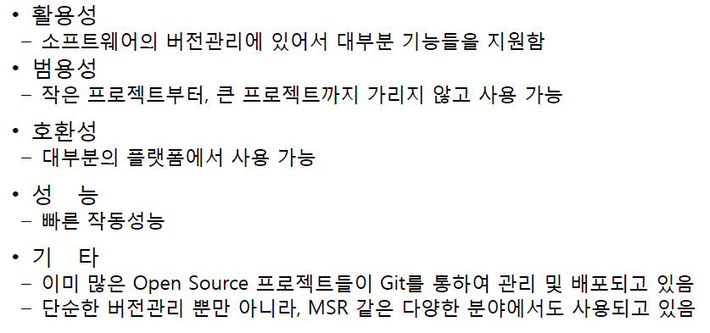
GIT 개요

Slide 14
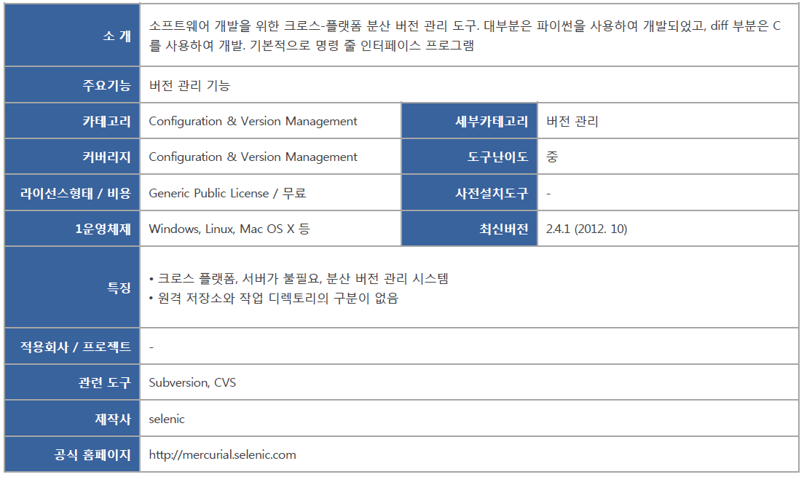
Mercurial 개요

Slide 15
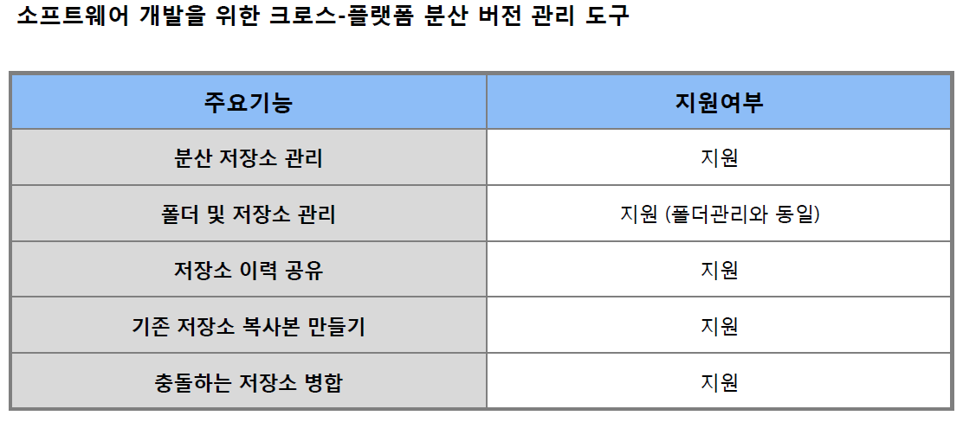
Mercurial 개요

Slide 16
Mercurial 개요
■ Mercurial 주요 기능
기존저장소의 복사본 만들기
저장소 변경하기
저장소 공유 및 복사본 만들기

Slide 17
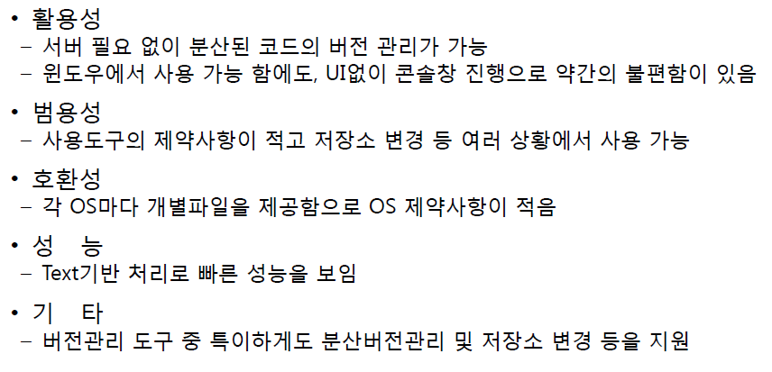
Mercurial 개요

Slide 18
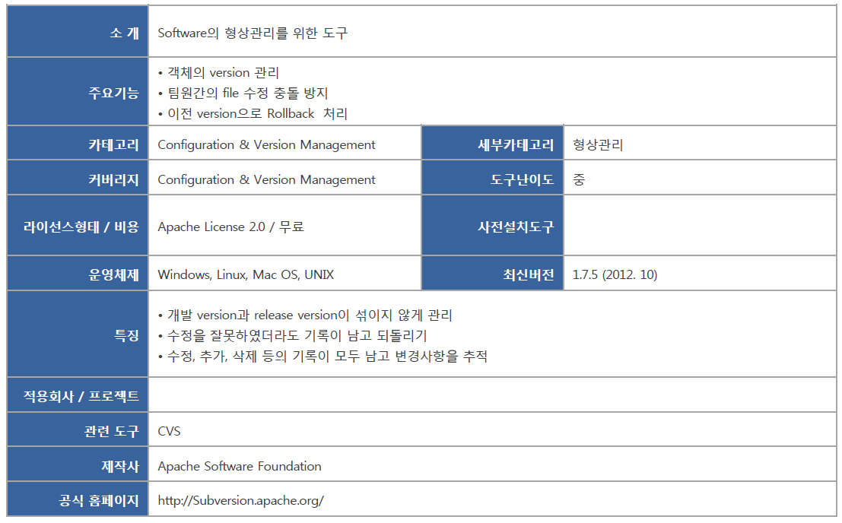
SVN 개요

Slide 19
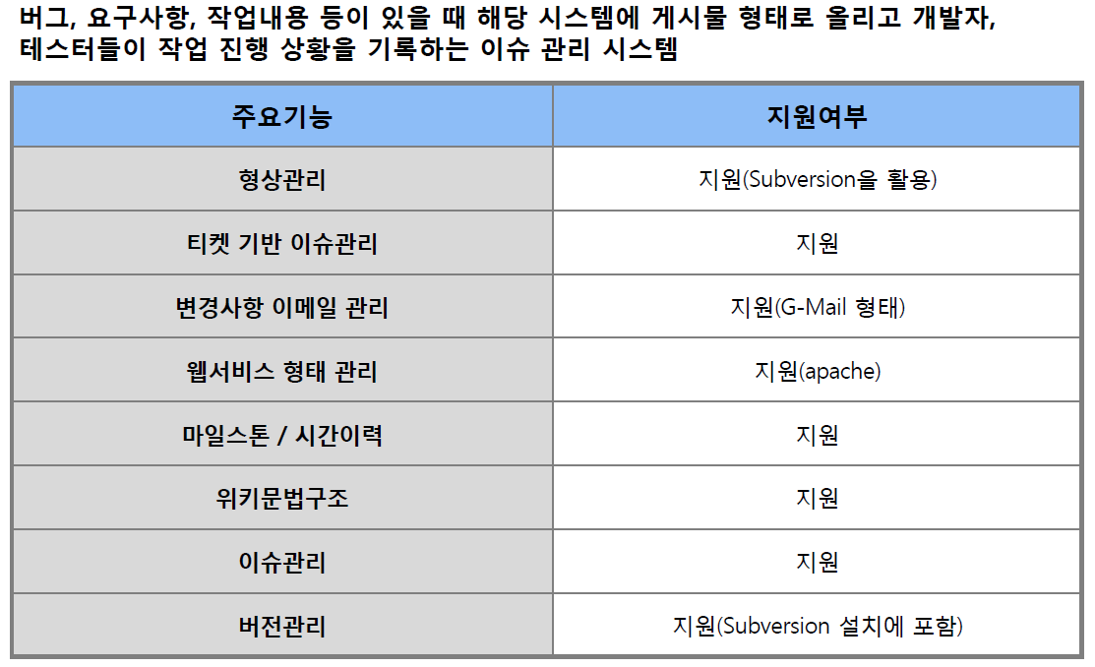
SVN 개요

Slide 20
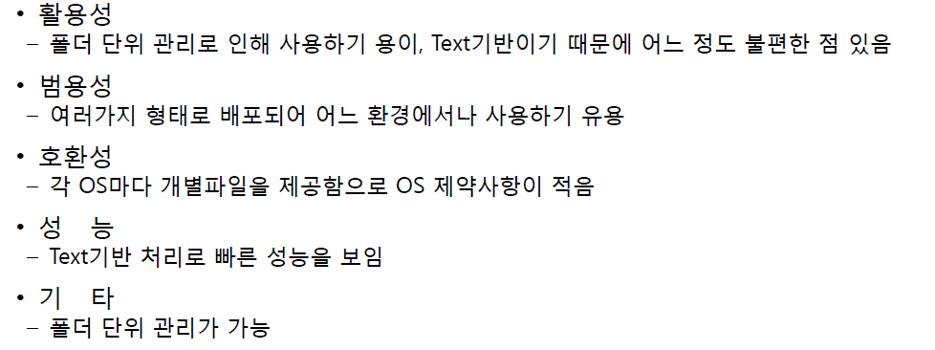
SVN 개요

Slide 21
감사합니다.

